Slide 1
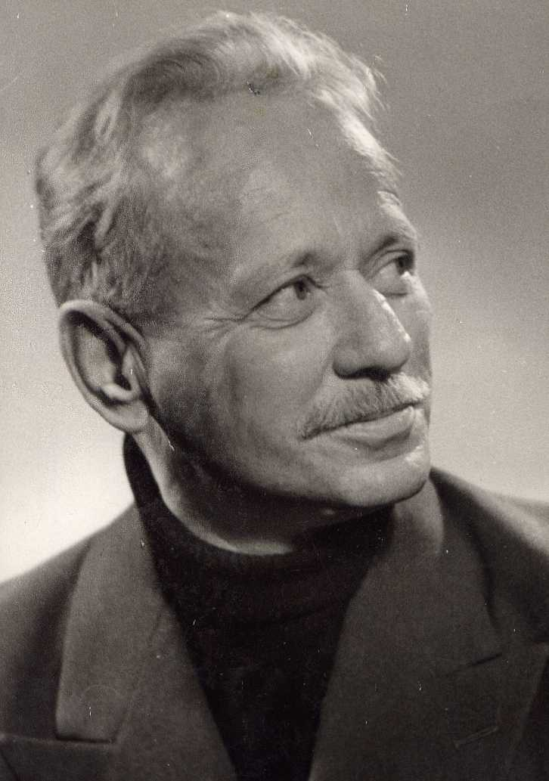
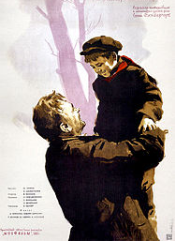
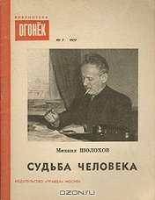
М. А. Шолохов «Судьба человека»
Урок 44 в 11 классе

Slide 2
Русский язык
11
класс
М.А.Шолохов
«Судьба человека»
Мусурманова
Юлия Юрьевна

Slide 3
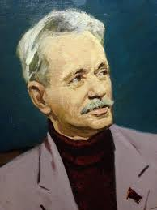
Писатели о Шолохове
«Шолохов…— художник-гений, явление совершенно особое по эпическому размаху, необыкновенной выразительности и поэтической мощи реалистического повествования, явление сугубо советское и в то же время всемирное… Его могучая проза может служить эталоном жанра всех времён».
Ч. Т. Айтматов

Slide 4
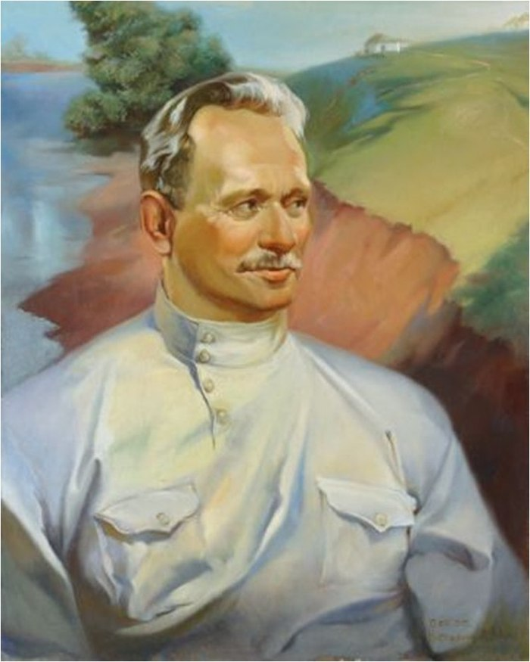
Писатели о Шолохове
«Безбрежный мир Шолохова населён не только живыми, сильными, счастливыми и несчастливыми людьми,— в нём живёт и дышит земля с её травами, деревьями, птицами и зверями, с солнцем и облаками, туманами и снегом, с дождями и грозами, со всеми её цветами и запахами,— ослепительно прекрасный, подчинённый своим, независимым от людей законам, необъятный мир матери-природы».
В. А. Закруткин

Slide 5
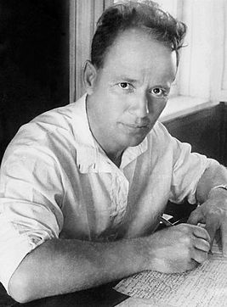
Работа с биографической статьёй
1. Где родился М.А.Шолохов?
2. Для чего он приехал в Москву?
3. Как назывался первый сборник рассказов этого писателя?
4. Какая книга принесла Шолохову всемирную известность?
5. За что писатель удостоен Нобелевской премии?
6. Когда был написан рассказ «Судьба человека»?
7. Кто его главный герой?

Slide 6
Работа с биографической статьёй
1956
1. Где родился М.А.Шолохов?
2. Для чего он приехал в Москву?
3. Как назывался первый сборник рассказов этого писателя?
4. Какая книга принесла Шолохову всемирную известность?
5. За что писатель удостоен Нобелевской премии?
6. Когда был написан рассказ «Судьба человека»?
7. Кто его главный герой?
«Тихий Дон»
Андрей Соколов
«Донские рассказы»
хутор Кружилин
станицы Вёшенской
(Ростовская область
«За художественную силу и цельность эпоса о донском казачестве в переломное для России время»

Slide 7
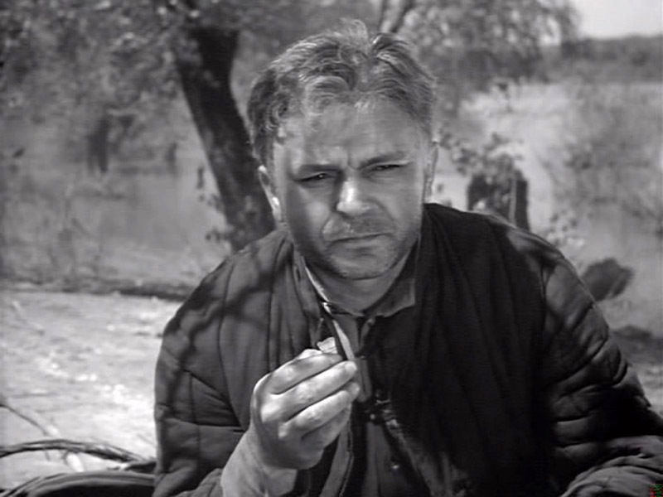
Главный герой
случайный собеседник
стало не по себе
присыпанные пеплом глаза
неизбывная смертная тоска

Slide 8
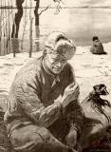
Словарная работа
хутор – qishloq
станица – kazaklar qishlog‘i
судьба – taqdir
тоска – qayg‘u, hasrat, siqilish, sog‘inish
присыпанный – ustiga to‘kmoq
пепел – kul
наполненный – to‘ldirilgan
смертный – qattiq, keskin, o‘lguday
собеседник – suhbatdosh, hamsuhbat
случайный – tasodifiy
мне стало не по себе – o‘zimni yomon his qildim

Slide 9
В первый послевоенный год с Шолоховым произошёл такой случай. Был большой весенний паводок. (Иллюстрация) Шолохов сидел около плетня у речной переправы, отдыхал.
К нему подошёл мужчина с мальчиком, принял его по одежде и рукам в мазуте за «своего брата-шофёра», рассказал о трудной судьбе. История взволновала Шолохова. Тогда же он задумал написать рассказ. Но только через 10 лет, перечитывая рассказы Хемингуэя, Ремарка и других зарубежных писателей, Шолохов за семь дней написал рассказ «Судьба человека».

Slide 10
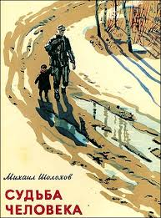
В 1956 году, под самый Новый год, «Правда» напечатала начало рассказа, а 1 января 1957 года — его окончание. Это стало событием в жизни страны. Потоком шли читательские письма в редакцию, на радио, в станицу Вешенскую.
В 1959 году рассказ экранизировал режиссёр Сергей Бондарчук, сыгравший главную роль. Фильм «Судьба человека» был удостоен главного приза на многих кинофестивалях.

Slide 11
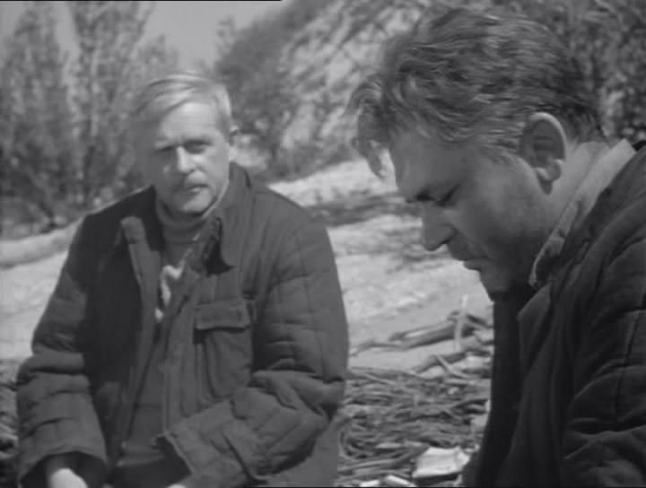
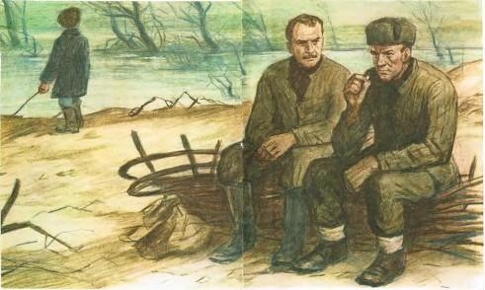
Рассказчик встретил Андрея Соколова в марте 1946 года, в первую послевоенную весну.
Андрей шёл вместе с мальчиком лет пяти - шести к реке. Пока автор ждал лодку, незнакомый человек рассказал ему о своей трудной жизни. До войны это был скромный труженик, отец семейства. Но война изменила всю его жизнь, оторвала от родного дома, семьи. Он стал солдатом, защищал свою Родину.

Slide 12
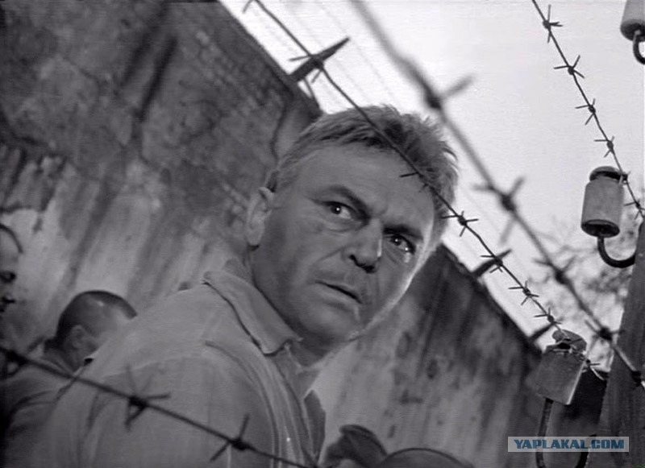
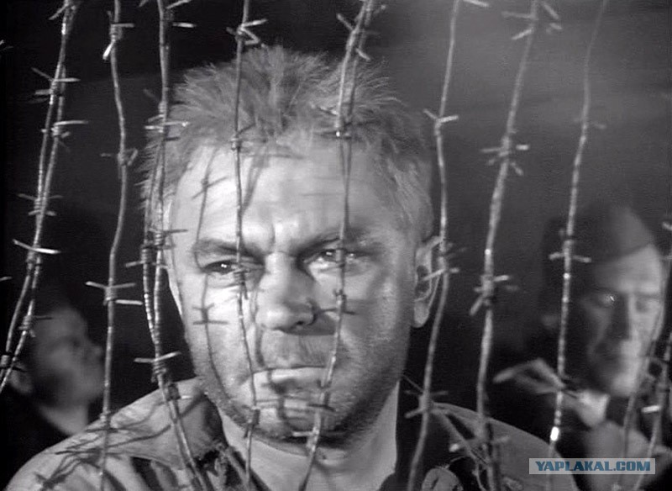
Много горя и страданий принесла ему война. В этой войне он потерял всех родных и близких ему людей. Соколов попал в плен, пытался бежать, работал и на заводе работал, и на шахте, в каменоломнях

Slide 13
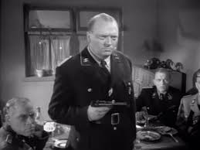
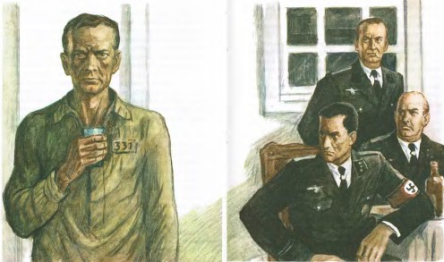
«Били за то, что ты – русский, за то, что на них работаешь, били для того, чтобы когда-нибудь забить до смерти».

Slide 14
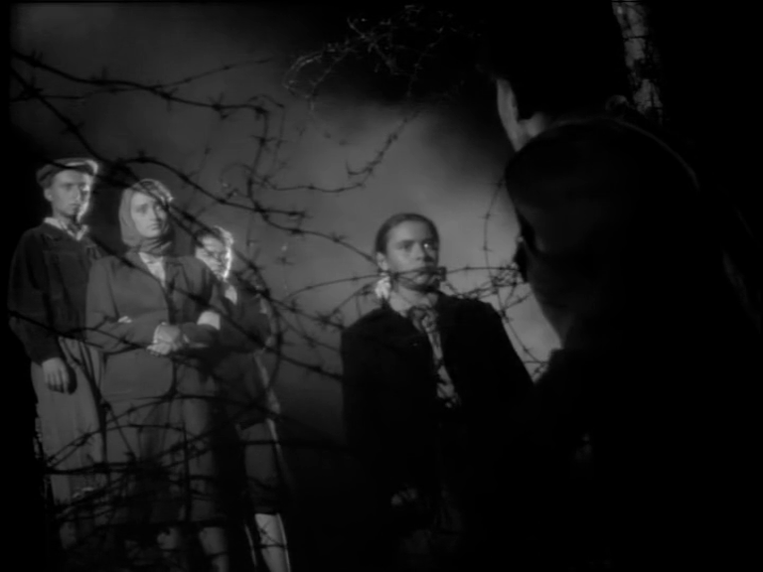
В конце войны Соколов был шофёром у немца. Однажды решил убежать из лагеря и взять с собой офицера.
В госпитале Соколов узнал, что его жена и две дочери погибли ещё в июне 1942 года, когда немцы бомбили Воронеж.

Slide 15
Задание для самостоятельной работы
Прочитать о М.А. Шолохове в учебнике. Ответить на вопросы учебника.
Найти в Интернете и
посмотреть фильм
«Судьба человека».

